Slide 1
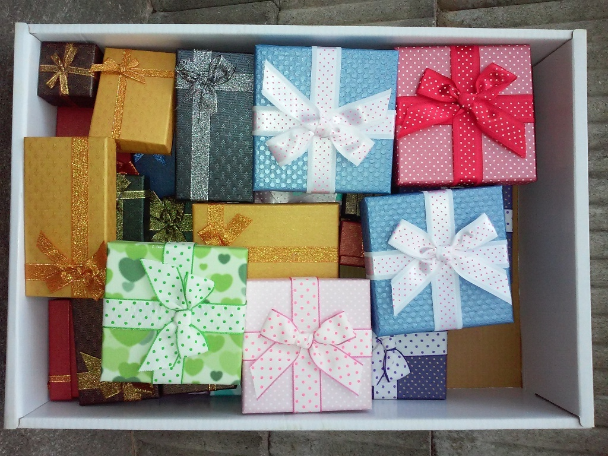
immersed in
the Father, Son and Spirit
Christ our
peace with God
one with Christ
Christ our
Mediator
v|Li6df k/d]Zj/sf] cg'u|x
रोमी 1-5
Christ our
freedom from sin
Christ our
eternal life
forgiveness
reign forever with Christ
Christ our righteousness
married to
the Lamb

Slide 2
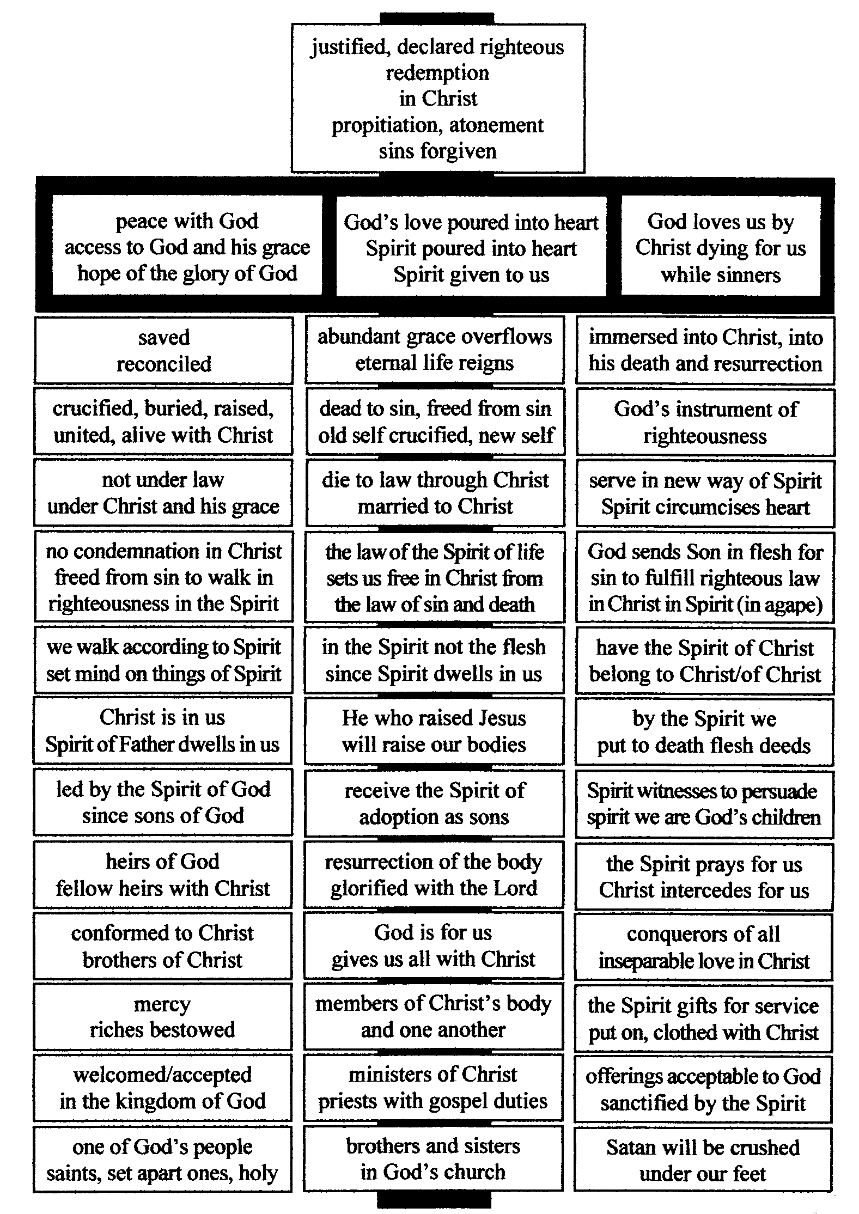
In Romans, what grace is given to us in Christ, like gifts attached to Christ’s cross?

Slide 3


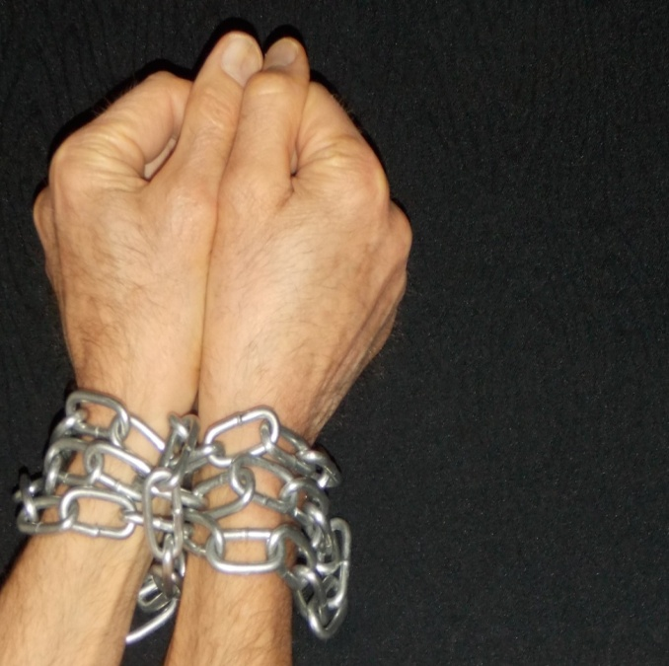
k/dk|e'n] xfdLnfO{ arfpg'x'G5
THE LORD
म सुसमाचारसंग शर्माउनदिन तर गौरव गर्छु। सुसमाचार त्यस्तो शक्ति हो जुन परमेश्वरले प्रयोग गर्नुहुन्छ।
जसले उहाँमाथि विश्वास गर्छ
पहिले यहूदी र
गैर-यहूदीहरूलाई
रक्षा गर्नलाई प्रयोग
गर्नुहुन्छ। (/f]dL 1:16)
Enjoying the Lord
for eternity
बचाइएका
तिमीले उहाँको नाउँ येशू राख्नु। . . . किनभने, उहाँले नै आफ्ना मानिसहरूलाई तिनीहरूका पापहरूबाट उद्वार गर्नुहुनेछ।
(मत्ती 1:21)
in chains
of sin
Satan
death
and hell
photo John Crozier

Slide 4
k/dk|e'n] xfdLnfO{ wdL{ 7x/fpg'x'G5, wdL{ 3f]if0ff ug'{x'G5
हामी गल्ती गर्छौ
परमेश्वरले उसको कर्महरू
नविचारी धर्मी ठहराउनु हुन्छ
ख्रीष्टको मात्र
विश्वास मात्र
अनुग्रह मात्र
ख्रीष्टले
म
परमेश्वरको धार्मिकता ख्रीष्टले
सुसमाचारले मानिसहरूलाई उहाँसँग धार्मिक बन्ने कुरो प्रकट गरेको छ। परमश्वरको बाटोले मानिसहरूलाई शुरूदेखि अन्तसम्म विश्वासद्वारा धार्मिकता तिर डोर्याउँदछ। जस्तो धर्मशास्त्रमा भनिएको छ, “जुन मानिस परमेश्वरको विश्वासमा ठीक (/f]dL 1:17)

Slide 5
What is our biggest problem?
हाम्रो सबैभन्दा ठूलो समस्या के हो?
तर तिमीहरू आफूलाई परिवर्तन गर्ने कुरामा अत्यन्त उग्र
र हठी छौ। यसकारण तिमीहरूले आफै प्रति परमेश्वरको क्रोधलाई उकास्दैछौ जुन परमेश्वरको न्यायको बेलामा
बुझ्ने छौ। (/f]dL 2:5)
हामीले पहिल्यै भनिसकेका छौं कि यहूदीहरू र गै-यहूदीहरू सबै समानरूपले पापको शक्ति मुनि छौं। धर्मशास्त्रले भन्दछः “त्यहाँ पापरहित मानिस कोही छैनन्। एउटै पनि छैनन्! (/f]dL 3:9-10)
किनभने व्यवस्थालाई पछ्याएर कोही पनी परमेश्वरको अघि धर्मी हुन सक्तैन। व्यवस्थाले हाम्रो पापलाई मात्र औंल्याउँछ।
(/f]dL 3:20)

Slide 6
k/dk|e'n] xfdLnfO{ wdL{ 7x/fpg'x'G5, wdL{ 3f]if0ff ug'{x'G5
हामी गल्ती गर्छौ
परमेश्वरले उसको कर्महरू
नविचारी धर्मी ठहराउनु हुन्छ
ख्रीष्टको मात्र
विश्वास मात्र
अनुग्रह मात्र
ख्रीष्टले
म
परमेश्वरको धार्मिकता ख्रीष्टले
21 तर अब व्यवस्था बिना नै मानिसहरूलाई धार्मिक बनाउने परमेश्वरको नयाँ बाटो देखा परेको छ। . . . 22 परमेश्वरले हामीलाई येशू ख्रीष्टमा विश्वासको माध्यमद्वारा धर्मी बनाउनु हुन्छ। परमेश्वरले कुनै पक्षपात बिना नै सबैलाई धर्मी बनाउनु हुन्छ जसले ख्रीष्टमा विश्वास गर्छ।
23 सबै मानिसहरूले पाप गरेका छन् अनि परमेश्वरको महिमासम्म पुग्न चुकेका छन्। 24 मानिसहरू परमेश्वरको अनुग्रहद्वारा धर्मी बनाइए। यो सित्तैको उपहार हो। येशू ख्रीष्टको माध्यमद्वारा परमेश्वरले मानिसहरूलाई पापबाट मुक्त गराउँदै धर्मी बनाउनु हुन्छ। (/f]dL 3:21-24)

Slide 7
immersed in
the Father, Son and Spirit
Christ our
peace with God
one with Christ
Christ our
Mediator
Open Christ’s gifts
to enjoy him
by faith expressed
in Word-filled praise!
Christ our
freedom from sin
Christ our
eternal life
forgiveness
reign forever with Christ
Christ our righteousness
married to
the Lamb

Slide 8
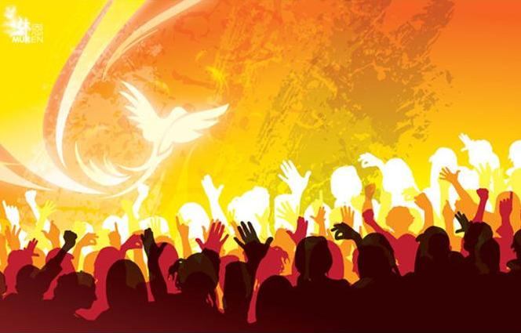
Lord, without Jesus Christ . . . but I praise you that in Christ . . .
from pqhobbit.files.wordpress.com
“उहाँ एक, जो सिंहासनमा बस्नु भएकोछ, उहाँ अनि भेंडाको पाठाप्रति सम्पूर्ण स्तुति अनि सम्मान अनि गौरव अनि शक्ति
सदा सर्वदा रहून्।” (प्रकाश 5:13)

Slide 9
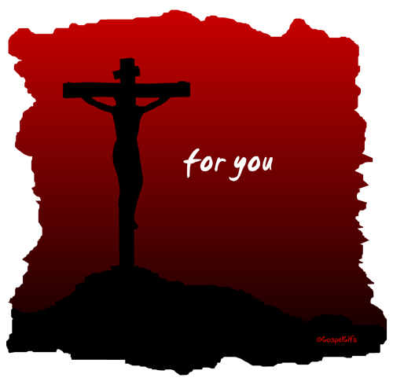
k/dk|e'n] xfd|f] 5'6sf/fsf] d"No ltg'{x'G5 / p4f/ ug'{x'G5
मानिसहरू परमेश्वरको अनुग्रहद्वारा धर्मी बनाइए। यो सित्तैको उपहार हो। येशू ख्रीष्टको माध्यमद्वारा परमेश्वरले मानिसहरूलाई पापबाट मुक्त गराउँदै धर्मी बनाउनु हुन्छ। Rom 3:23-24
तर तिमीहरुलाई त्यस तरिकाले बाँच्नबाट बँचाइयो। तिमीहरु किनियौ ती वस्तुहरुद्वारा होइन जो सुन वा चाँदी जस्तै नष्ट हुन्छ। तर तिमीहरु ख्रीष्टको बहुमूल्य रगतले किनियौ, दोषरहित भेडाको पाठो। 1 Pet 1:18-19
ransom
redemption
chains
of
sin
Satan
death
hell
© GospelGifs.com
used with permission
Dove Bible and crown
Microsoft clip art © 2013
Microsoft Corporation.
No copyright John Crozier

Slide 10
Lord, without Jesus Christ . . . but I praise you that in Christ . . .
from pqhobbit.files.wordpress.com
“उहाँ एक, जो सिंहासनमा बस्नु भएकोछ, उहाँ अनि भेंडाको पाठाप्रति सम्पूर्ण स्तुति अनि सम्मान अनि गौरव अनि शक्ति
सदा सर्वदा रहून्।” (प्रकाश 5:13)

Slide 11
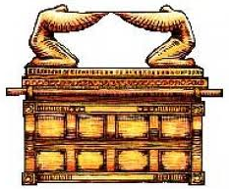
v|Li6sf] k|folZrtn] kfksf] k|folZrt u5{ / k/d]Zj/sf]
s|f]wsf] zfGt kf5{
येशू ख्रीष्टको . . . परमेश्वरले हामीहरूका पापहरूको छुटकाराको निम्ति येशुलाई पठाउनु भयो। तिनीहरूका विश्वासको कारणले परमेश्वरले येशूका रक्तद्वारा मानिसहरूलाई पापको क्षमा दिनुहुन्छ। उहाँ धार्मिक हुनुहुन्छ भन्ने देखाउनलाई परमेश्वरले यसो गर्नु भयो। (Rom 3:24-25)
The blood of Christ
jewishvirtuallibrary.org
By his substitute sin sacrifice of propitiation/atonement, Christ bore God’s punishment and wrath for all our sin, satisfied God’s justice,
showed God’s righteousness, and turned away God’s wrath from us, delivering us from spiritual death and the judgment we deserve
into God’s eternal fellowship and all-satisfying glory.

Slide 12
Lord, without Jesus Christ . . . but I praise you that in Christ . . .
from pqhobbit.files.wordpress.com
तर हामी परमेश्वरलाई धन्यवाद दिंदछौं। उहाँले हामीलाई हाम्रा
प्रभु येशू ख्रीष्टद्वारा विजय दिनु हुन्छ। (!sf]l/GyL 15:57)

Slide 13
God covers our sins
God cancels our debts
God sends away our sins
God frees us from our sins
God lifts off (nasa) our sins
God removes our sins from us
k/dk|e'n] xfdLnfO{
Ifdf ug'{x'G5
God treads our sins underfoot
God casts our sins into the sea
God blots out / wipes out our sins
God remembers our sins no more
God washes, cleanses us from sin
God casts our sins behind his back
God does not count our sins against us
“धन्य हुन तिनीहरू जसका दुष्कर्महरू क्षमा भए र पापहरू ढाकिए। धन्य हुन ती जसको पापको लेखा परमेश्वरले लिनु हुन्न।
अनि जब परमप्रभु पापरहित मानिसलाई स्वीकार गर्नु हुँदैछ, त्यो मानिस साँच्ची नै खुशी हुँदछ।” भजनसँग्रह 32:1-2 Rom 4:7-8

Slide 14
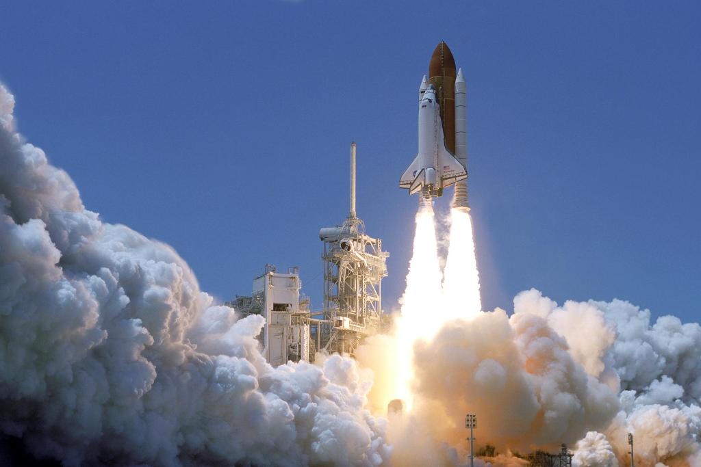
Lord, thank you that when you forgive us you “lift off / nasa” our sins from us.
Praise you that we can join your NASA (lift off) program of forgiveness!
उनले भने, ‘दाज्यू-भाइहरूले तिमीसित गरेको कुकर्मको निम्ति क्षमा दिनु भनी म बिन्ती गर्दछु।’ यसर्थ, यूसुफ, हामीले तिमीसित गरेको कुकर्मको निम्ति दया गरी हामीलाई क्षमा गर। हामी तपाईंका बुबाको परमेश्वरका दासहरू हौं।” त्यस समाचारले यूसुफलाई साह्रै दुःखी तुल्यायो, अनि तिनी खुबै रोए। Gen 50:17
www.nasa.gov 152294main_Launch-lg.jpg

Slide 15
Lord, without Jesus Christ . . . but I praise you that in Christ . . .
from pqhobbit.files.wordpress.com
तर हामी परमेश्वरलाई धन्यवाद दिंदछौं। उहाँले हामीलाई हाम्रा
प्रभु येशू ख्रीष्टद्वारा विजय दिनु हुन्छ। (!sf]l/GyL 15:57)

Slide 16
Jesus
Mohammed
Confucius
Can anyone else give us these gifts?
Has anyone else died as God’s once-for-all sacrifice for sin? Is anyone else the infinite
Son of God, our resurrected Messiah and Lord,
who provides in himself all we need in God?
Hindu Gurus
Moses
Buddha

Slide 17

k/dk|e' xfdL;Fu ldnfkdf x'g'x'G5
THE LORD
Abba
क्रूसमा परमेश्वरले ख्रीष्टको रगतबाट शान्ति ल्याउनु भयो।
Col 1:20
Dove Bible and crown
Microsoft clip art © 2013
Microsoft Corporation.
SHALOM
हाम्रो विश्वासको कारणले गर्दा हामी परमेश्वरसँग धर्मी बनेकाछौं। यसर्थ हाम्रा प्रभु येशू ख्रीष्टद्वारा थियो हामी परमेश्वरबाट शान्ति पाउँछौं। Rom 5:1
SIN
God
Microsoft clip art © 2013
Microsoft Corporation.

Slide 18
Lord, without Christ’s death . . . but I praise you that in Christ . . .
from pqhobbit.files.wordpress.com
“उहाँ एक, जो सिंहासनमा बस्नु भएकोछ, उहाँ अनि भेंडाको पाठाप्रति सम्पूर्ण स्तुति अनि सम्मान अनि गौरव अनि शक्ति
सदा सर्वदा रहून्।” (प्रकाश 5:13)

Slide 19

ख्रीष्टको माध्यम र हाम्रो विश्वासको कारण हामीले अनुग्रहमा प्रवेश पाएकाछौं जहाँ हामी अहिले उभिएकाछौं Rom 5:2
जब येशू मर्नु भयो, मन्दिरको पर्दा आफै दुइ टुक्रा भएर च्यातियो। त्यो टुप्पादेखि फेदसम्म वारपार च्यातियो। Matt 27:51
Photo John Crozier
k/dk|e'n] xfdLnfO{ k/d]Zj/ / pxfFsf] cg'u|xdf xfdLnfO{ kx'Fr -k|j]z_ lbg'x'G5

Slide 20
Lord, if Jesus did not die . . . but I praise you that in Christ . . .
from pqhobbit.files.wordpress.com
तर हामी परमेश्वरलाई धन्यवाद दिंदछौं। उहाँले हामीलाई हाम्रा
प्रभु येशू ख्रीष्टद्वारा विजय दिनु हुन्छ। (!sf]l/GyL 15:57)

Slide 21
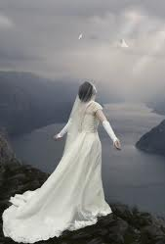
k/dk|e'n] xfdLnfO{ dlxdfsf] cfzf lbg'x'G5
अनि परमेश्वरको महिमा पाउने आशामा हामी आनन्द मनाइरहेछौं।
(Rom 5:2)
अनि उहाँ सत्य हुनुहुन्छ ख्रीष्ट स्वयं, जो तिमीहरू सबैमा हुनुहुन्छ। (Col 1:27)
various copies on internet,
original source unknown

Slide 22
Lord, without Jesus Christ . . . but I praise you that in Christ . . .
from pqhobbit.files.wordpress.com
तर हामी परमेश्वरलाई धन्यवाद दिंदछौं। उहाँले हामीलाई हाम्रा
प्रभु येशू ख्रीष्टद्वारा विजय दिनु हुन्छ। (!sf]l/GyL 15:57)

Slide 23
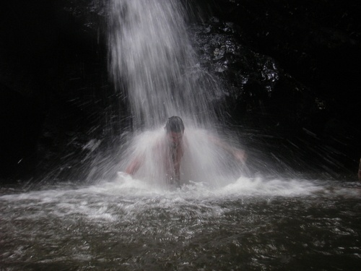

किनभने परमेश्वरले आफ्नो प्रेमको बर्षाले हाम्रा हृदयहरू पारिपूर्ण पारिदिनु भयो। पवित्र आत्माद्वारा उहाँले हामीलाई आफ्नो प्रेम दिनुभो। त्यो पवित्र आत्मा परमेश्वरबाट हामीलाई उपहार हो।
(Rom 5:5)
k/dk|e'n] pxfFsf] cfTdf xfdLdfly vGofpg'x'G5 .
Dove and Bible
Microsoft clip art © 2013
Microsoft Corporation.
Pariah Springs Trinidad and Tobago Eco Adventure Tours

Slide 24
Lord, without Christ’s death . . . but I praise you that in Christ . . .
from pqhobbit.files.wordpress.com
“उहाँ एक, जो सिंहासनमा बस्नु भएकोछ, उहाँ अनि भेंडाको पाठाप्रति सम्पूर्ण स्तुति अनि सम्मान अनि गौरव अनि शक्ति
सदा सर्वदा रहून्।” (प्रकाश 5:13)

Slide 25

किनभने परमेश्वरले आफ्नो प्रेमको बर्षाले हाम्रा हृदयहरू पारिपूर्ण पारिदिनु भयो। पवित्र आत्माद्वारा उहाँले हामीलाई आफ्नो प्रेम दिनुभो। त्यो पवित्र आत्मा परमेश्वरबाट हामीलाई उपहार हो। . . . ख्रीष्ट हाम्रो निम्ति मर्नु भयो। . . . ख्रीष्टको रगतद्वारा परमेश्वरसँग धर्मी
. . . मित्र छौं . . . रक्षा गर्नु
Rom 5:5-10
Microsoft clip art © 2013
Microsoft Corporation.
परमेश्वरले आफ्नो प्रेमको बर्षाले हाम्रा हृदयहरू पारिपूर्ण पारिदिनु भयो। पवित्र आत्माद्वारा उहाँले हामीलाई आफ्नो प्रेम दिनुभो
Pariah Springs Trinidad and Tobago
Eco Adventure Tours
God’s love poured into our hearts is the love of Christ
dying for us so we are justified and reconciled to God,
and Christ living for us so we are given the Spirit
and much more saved from the wrath of God (5:5-10)!

Slide 26
‘परमेश्वर भन्नुहुन्छः अन्तिम दिनहरूमा सबै मानिसहरूमाथि मेरो आत्मा खन्याइदिनेछु, तिम्रा छोरा अनि छोरीहरूले अगमवाणी गर्नेछन्। . . .
त्यसबेला, म मेरो आत्मा खनाउनेछु, मेरो सेवकहरू, पुरुष र स्त्रीहरूमाथि, अनि तिनीहरूले अगमवाणी गर्नेछन्। (Acts 2:17-18)
k/dk|e'n] pxfFsf] cfTdf xfdLdfly vGofpg'x'G5 .
Dove and Bible
Microsoft clip art © 2013
Microsoft Corporation.
Pariah Springs Trinidad and Tobago Eco Adventure Tours

Slide 27
Lord, without Jesus Christ . . . but I praise you that in Christ . . .
from pqhobbit.files.wordpress.com
तर हामी परमेश्वरलाई धन्यवाद दिंदछौं। उहाँले हामीलाई हाम्रा
प्रभु येशू ख्रीष्टद्वारा विजय दिनु हुन्छ। (!sf]l/GyL 15:57)

Slide 28
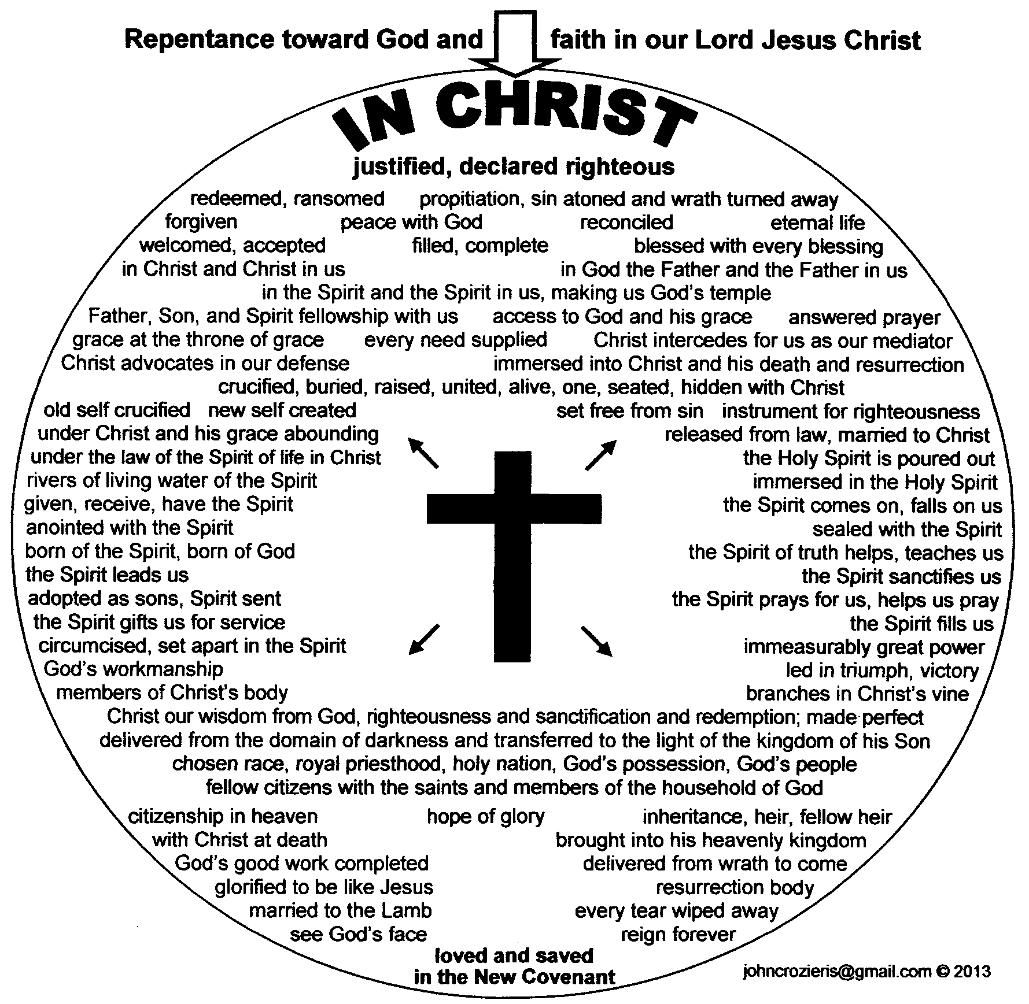
k/dk|e'n] xfdLnfO{ k|]d ug'{x'G5
Crown, Dove and Bible Microsoft clip art © 2013
Microsoft Corporation.
THE LORD
Abba
© GospelGifs.com
used with permission
Christ died
for us
God gives us his riches of grace in Christ
to enjoy God now
and in eternal glory
यद्यपि हामीहरू अझै पापी जीवन जिउँदा-जिउँदै पनि ख्रीष्ट हाम्रो निम्ति मर्नु भयो। यस प्रकारले परमेश्वरले आफ्नो प्रेम हामीलाई देखाउनु भयो। Rom 5:8

Slide 29
Lord, without Christ’s death . . . but I praise you that in Christ . . .
from pqhobbit.files.wordpress.com
“उहाँ एक, जो सिंहासनमा बस्नु भएकोछ, उहाँ अनि भेंडाको पाठाप्रति सम्पूर्ण स्तुति अनि सम्मान अनि गौरव अनि शक्ति
सदा सर्वदा रहून्।” (प्रकाश 5:13)

Slide 30
k/dk|e'n] xfdLnfO{ arfpg'x'G5
THE LORD
तिमीले उहाँको नाउँ येशू राख्नु। . . . किनभने, उहाँले नै आफ्ना मानिसहरूलाई तिनीहरूका पापहरूबाट उद्वार
गर्नुहुनेछ।
(Matt 1:21)
Enjoying the Lord
for eternity
बचाइएका
हामी ख्रीष्टको रगतद्वारा परमेश्वरसँग धर्मी बनियौं। यसैले, निःसन्देह हामी ख्रीष्टद्वारा नै परमेश्वरको क्रोधबाट जोगिने छौं।
(Rom 5:9)
in chains
of sin
Satan
death
and hell
photo John Crozier

Slide 31
Lord, without Jesus Christ . . . but I praise you that in Christ . . .
from pqhobbit.files.wordpress.com
तर हामी परमेश्वरलाई धन्यवाद दिंदछौं। उहाँले हामीलाई हाम्रा
प्रभु येशू ख्रीष्टद्वारा विजय दिनु हुन्छ। (!sf]l/GyL 15:57)

Slide 32
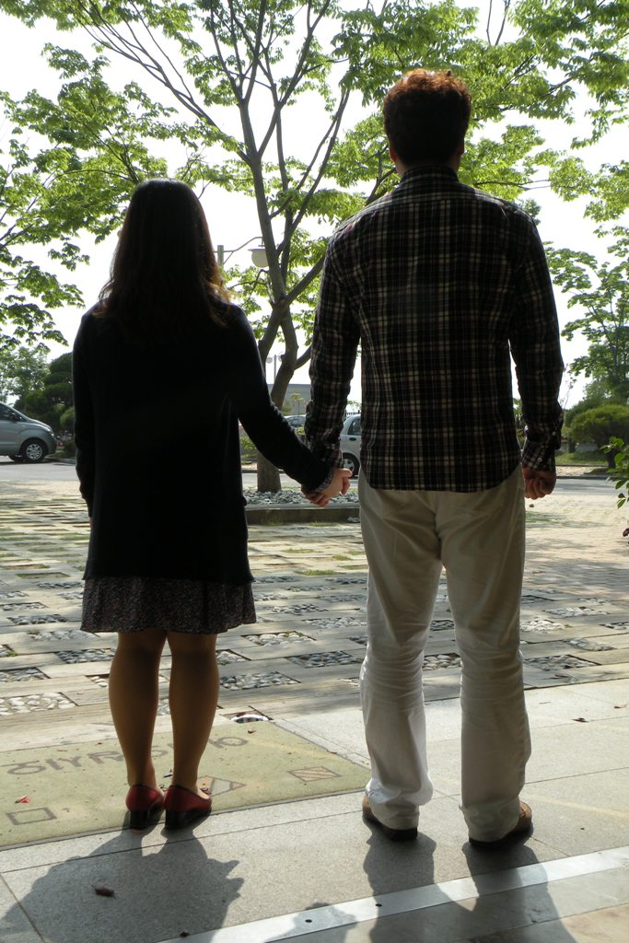
k/dk|e'n] xfdLnfO{ ldnfk u/fpg'x'G5
Photo John Crozier
मेरो मतलब के हो भने जब हामी परमेश्वरका शत्रु थियौं उहाँले आफ्नो पुत्रको मृत्युद्वारा हामीलाई आफ्नो मित्र बनाउनु भयो। Rom 5:10
मिलाप
परमेश्वरले हामी र उहाँको माझमा शान्ति बनाउनु भयो। परमेश्वरले हामीलाई मानिसहरू बीच र उहाँसित शान्ति ल्याउने काम दिनु भयो। 2 Cor 5:18
SIN
God
Microsoft clip art © 2013
Microsoft Corporation.

Slide 33
Lord, without Christ’s death . . . but I praise you that in Christ . . .
from pqhobbit.files.wordpress.com
“उहाँ एक, जो सिंहासनमा बस्नु भएकोछ, उहाँ अनि भेंडाको पाठाप्रति सम्पूर्ण स्तुति अनि सम्मान अनि गौरव अनि शक्ति
सदा सर्वदा रहून्।” (प्रकाश 5:13)

Slide 34
किनभने परमेश्वरले आफ्नो प्रेमको बर्षाले हाम्रा हृदयहरू पारिपूर्ण पारिदिनु भयो। पवित्र आत्माद्वारा उहाँले हामीलाई आफ्नो प्रेम दिनुभो। त्यो पवित्र आत्मा परमेश्वरबाट हामीलाई उपहार हो। . . . ख्रीष्ट हाम्रो निम्ति मर्नु भयो। . . . ख्रीष्टको रगतद्वारा परमेश्वरसँग धर्मी
. . . मित्र छौं . . . रक्षा गर्नु
Rom 5:5-10
Microsoft clip art © 2013
Microsoft Corporation.
परमेश्वरले आफ्नो प्रेमको बर्षाले हाम्रा हृदयहरू पारिपूर्ण पारिदिनु भयो। पवित्र आत्माद्वारा उहाँले हामीलाई आफ्नो प्रेम दिनुभो
Pariah Springs Trinidad and Tobago
Eco Adventure Tours
God’s love poured into our hearts is the love of Christ
dying for us so we are justified and reconciled to God,
and Christ living for us so we are given the Spirit
and much more saved from the wrath of God (5:5-10)!

Slide 35
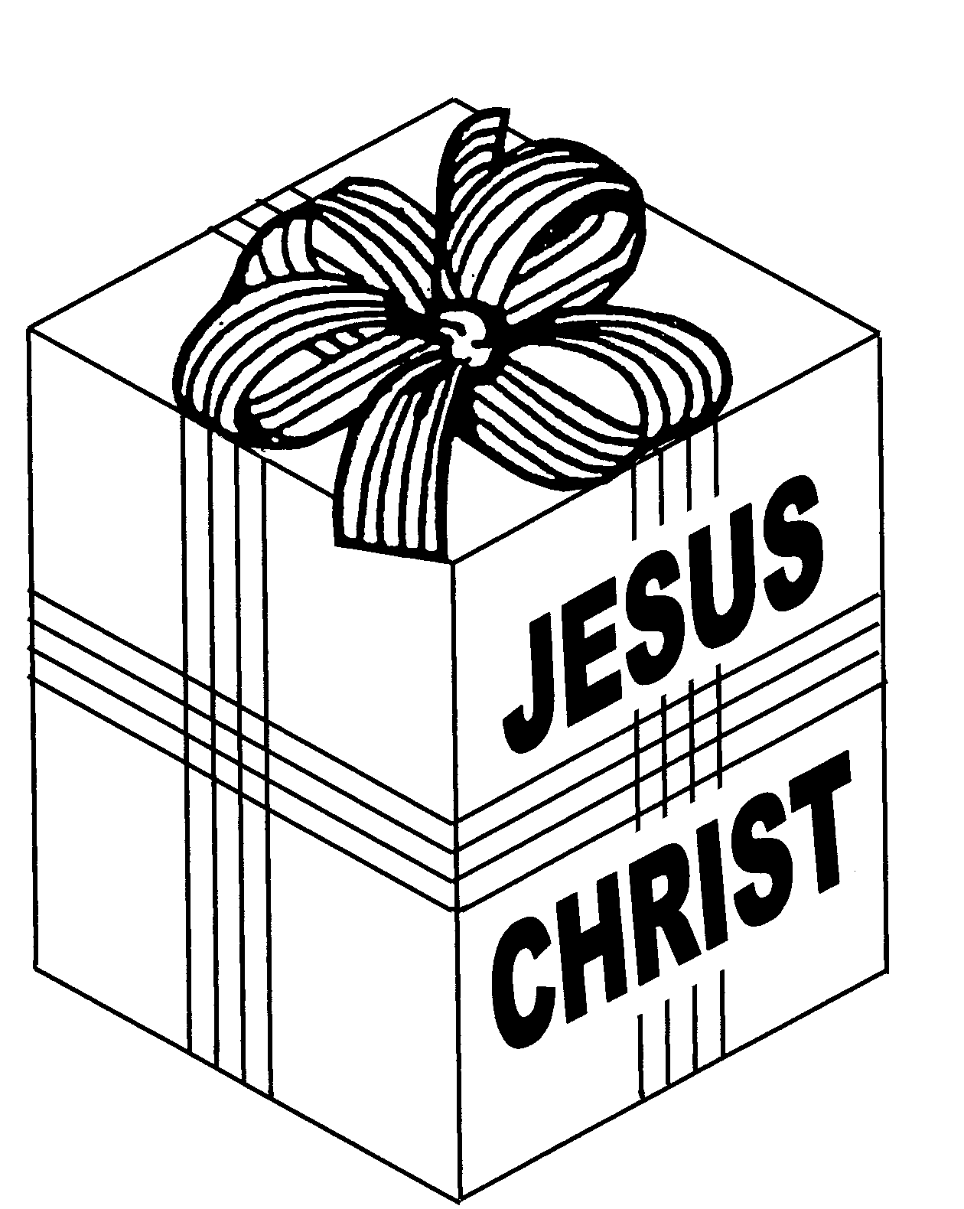
The eternal Lord
life in the Father, Son and Spirit
to enjoy the eternal Lord
forever
eternal life in God
eternal life
यसले हाम्रा प्रभु येशू ख्रीष्टद्वारा अनन्त जीवन ल्याउने छ। . . .
जब मानिसहरूले पाप गर्दछन्, तिनीहरूले पापको ज्याला कमाउँछन् जो चाँहि मृत्यु हो। तर परमेश्वरले आफ्ना
मानिसहरूलाई मूल्य रहित उपहार दिनु हुन्छ जुन हाम्रा ख्रीष्ट येशू प्रभुमा अनन्त जीवन हो। Rom 5:21; 6:23

Slide 36
Lord, if Jesus did not die . . . but I praise you that in Christ . . .
from pqhobbit.files.wordpress.com
तर हामी परमेश्वरलाई धन्यवाद दिंदछौं। उहाँले हामीलाई हाम्रा
प्रभु येशू ख्रीष्टद्वारा विजय दिनु हुन्छ। (!sf]l/GyL 15:57)

Slide 37
Jesus
Mohammed
Confucius
Can anyone else give us these gifts?
Has anyone else died as God’s once-for-all sacrifice for sin? Is anyone else the infinite
Son of God, our resurrected Messiah and Lord,
who provides in himself all we need in God?
Hindu Gurus
Moses
Buddha

Slide 38
immersed in
the Father, Son and Spirit
Christ our
peace with God
one with Christ
Christ our
Mediator
Open Christ’s gifts
to enjoy him
by faith expressed
in Word-filled praise!
Christ our
freedom from sin
Christ our
eternal life
forgiveness
reign forever with Christ
Christ our righteousness
married to
the Lamb

Slide 39
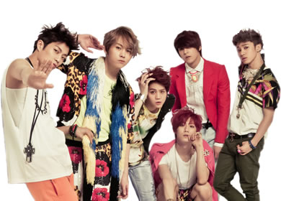
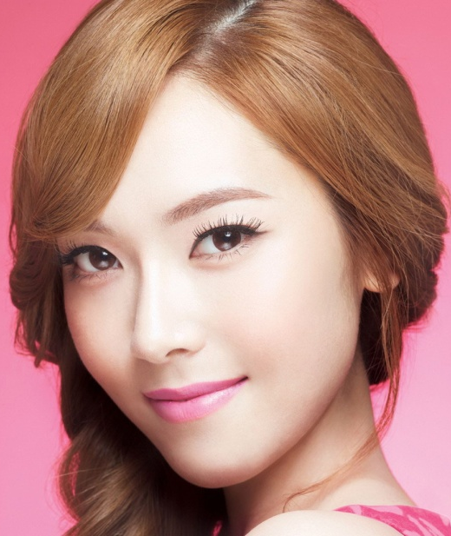
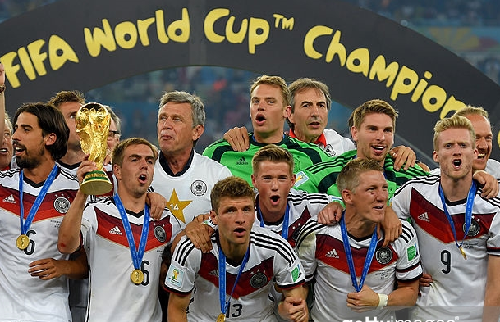

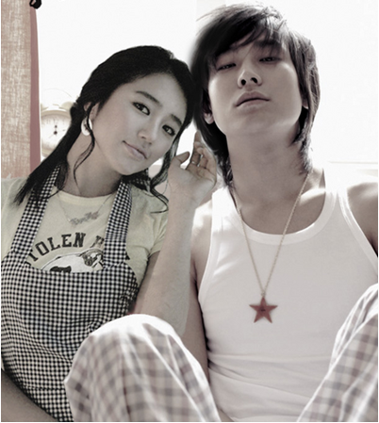

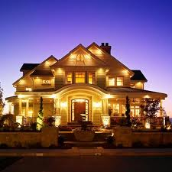

Joy and satisfaction is in Christ, not beauty, music, sports, cars, booze, romance, sex, money or homes!

Slide 40
Spirit
gifted
glory with Christ
reign
forever
see his face
resurrection
Spirit
fills
sanctified
seated with Christ
Christ
intercedes
in the
Spirit
Christ’s
power
Spirit
anoints
crucified
with Christ
accepted
adopted
Bride of
Christ
Christ’s
body
access
eternal
life
Spirit seals
victory
fullness
kingdom of
Christ
hidden with Christ in God
Christ
in us
raised with Christ
alive
in Christ
every
blessing
immersed
into Christ
peace
New
Covenant
led by
the Spirit
hope
of
glory
set free
from sin
atonement
of Christ
one with
Christ
born of the Spirit
loved
forgiven
reconciled
Christ’s ransom
Christ’s righteousness
Spirit
poured out
saved
When Christ rose,
it’s as if his cross sprouted into a glorious tree of life
with many delicious,
life-giving fruits to joyfully eat by faith.
Come to me and eat.
the blood of Jesus Christ, the Son of God

Slide 41
Spirit
gifted
glory with Christ
reign
forever
see his face
resurrection
Spirit
fills
sanctified
Christ
intercedes
seated with Christ
in the
Spirit
Christ’s
power
Spirit
anoints
crucified
with Christ
accepted
adopted
Bride of
Christ
Christ’s
body
access
eternal
life
Spirit seals
victory
fullness
kingdom of
Christ
Christ
in us
raised with Christ
alive
in Christ
hidden with Christ in God
immersed
into Christ
every
blessing
peace
New
Covenant
led by
the Spirit
hope
of
glory
set free
from sin
atonement
of Christ
one with
Christ
born of the Spirit
loved
forgiven
reconciled
Christ’s ransom
Christ’s righteousness
Spirit
poured out
saved
When Christ rose,
it’s as if his cross became a glorious fountain of pure,
refreshing, life-giving water to joyfully drink
by faith.
Come to me and drink.

Slide 42
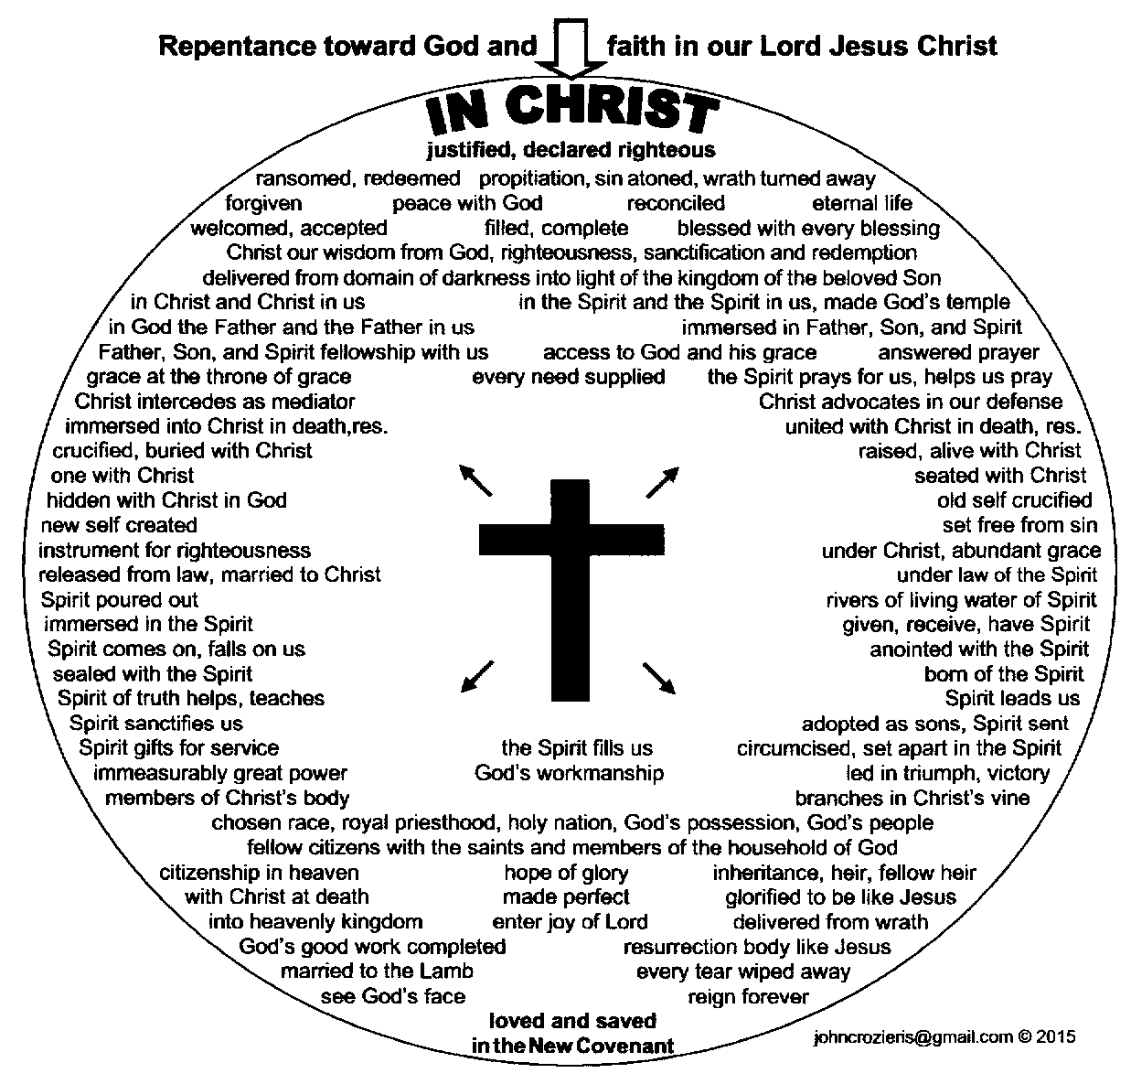
s] v|Li6df ePsf] k/d]Zj/sf] cg'u|xsf] wg–bf}ntn] tkfO{+nfO{ wGojfbn] el/k"0f{ agfpF5 / k/d]Zj/nfO{ ;jf]{Rr cfgGbsf] ¿kdf lng] t'NofpF5 <

Slide 43
v|Li6df k/dk|e';Fu Plss[t eP/ pxfFnfO{ pxfFsf] cgGt ;+ult / v|Li6sf] dlxdfdf lrGg'df tkfO{+ slt wgL x'g'x'G5 eGg] s] tkfO{+n] hfGg'x'G5 <

Slide 44
s] tkfO{+ tkfO{+nfO{ cfjZos kg]{ ;a}yf]s l;Q}df lbg'ePsf] xf];\ egL v|Li6sf] qm';df lj>fd ug'{'x'G5 jf v|Li6sf] z'4 cg'u|x glkP/ lxnf] lkP/ cfÇg} andf ;+3if{ ug'{x'G5 <

Slide 46
immersed in
the Father, Son and Spirit
Christ our
peace with God
one with Christ
Christ our
Mediator
v|Li6df k/d]Zj/sf] cg'u|x
रोमी 6
Christ our
freedom from sin
Christ our
eternal life
forgiveness
reign forever with Christ
Christ our righteousness
married to
the Lamb

Slide 47
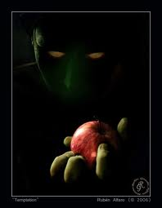
The gifts of grace in Christ
God provides to overcome temptation.

Slide 48

के तिमीहरूले भुल्यौ, जब हामी बप्तिस्मा भयौं तबदेखि नै हामी येशू ख्रीष्टका एक अंश बन्यौं? हामीले बप्तिस्मा लियौं, हामी उहाँको मृत्युमा भागीदार बन्यौं। यसैकारण जब हामी बप्तिस्मा भयौं, हामी ख्रीष्ट सँगै
गाडियौं र उहाँको मृत्युमा भागीदार बन्यौं। हामी
ख्रीष्टसँगै दफन भयौं ताकि हामी जोगीन सकौं अनि
नयाँ जीवन जीउन सकौं। यस्तै प्रकारले,
पिताको अचम्मको शक्तिले ख्रीष्ट मृत्युबाट
जीवित हुनुभयो। Rom 6:3-4
Dove and Bible
Microsoft clip art © 2013
Microsoft Corporation.
© Yoon Nam Sun
k/dk|e'n] xfdLnfO{ v|Li6df / pxfFsf] d[To' / k'g?Tyfgdf ;xefuL u/fpg'x'G5

Slide 49
Lord, without the death of your Son . . . but I praise you that in Christ . . .
from pqhobbit.files.wordpress.com
“उहाँ एक, जो सिंहासनमा बस्नु भएकोछ, उहाँ अनि भेंडाको पाठाप्रति सम्पूर्ण स्तुति अनि सम्मान अनि गौरव अनि शक्ति
सदा सर्वदा रहून्।” (प्रकाश 5:13)

Slide 50
यसैकारण जब हामी बप्तिस्मा भयौं, हामी ख्रीष्ट सँगै गाडियौं र उहाँको मृत्युमा भागीदार बन्यौं। हामी ख्रीष्टसँगै दफन भयौं ताकि हामी जोगीन सकौं अनि नयाँ जीवन जीउन सकौं। यस्तै प्रकारले,
पिताको अचम्मको शक्तिले ख्रीष्ट मृत्युबाट जीवित
हुनुभयो। Rom 6:4
ख्रीष्ट मर्नु भयो, र हामी पनि उहाँको मृत्युकै
अनुरूपमा उहाँसित मिल्यौं। यसकारण
हामी उहाँको बौराइको अनुरुपमा पनि
ख्रीष्टसितै मिल्नेछौं। हामी जान्दछौं हाम्रो
पुरानो जीवन ख्रीष्ट सँगै क्रूसमा मर्यो।
Rom 6:5-6
यदि हामी ख्रीष्टसँगै मरेका छौं भने, हामी जान्दछौं
कि हामी पनि उहाँसँगै बाँच्ने छौं। Rom 6:8
त्यस्तै प्रकाले तिमीहरूले पनि पापको कारणले मरेको सम्झ। अनि ख्रीष्ट येशुमा परमेश्वरको निम्ति जीवित भएको ठान। Rom 6:11
Dove and Bible
Microsoft clip art © 2013
Microsoft Corporation.
© Yoon Nam Sun
k/dk|e'n] xfdvLnfO{ v|Li6;Fu} qm';df 6fFluPsf] / ufl8Psf], v|Li6;Fu} hLljt kfl/Psf] / hLljt ePsf] pxfFsf] h:t} d[To'
/ k'g?Tyfgdf v|Li6;Fu} Plss[t ug'{x'G5 .

Slide 51
k/dk|e'n] xfd|f] k'/fgf] dg'ioTjnfO{ qm';df 6fFUg'x'G5
k/dk|e'n] xfdLdf gofF dg'ioTj cyf{t\ gofF ;[li6 ug'{x'G5
crucified with Christ
© GospelGifs.com
used with permission
नयाँ जीवन जीउन सकौं। . . . हामी पनि उहाँको मृत्युकै अनुरूपमा उहाँसित मिल्यौं। . . . यसकारण हामी उहाँको बौराइको अनुरुपमा पनि ख्रीष्टसितै मिल्नेछौं। Rom 6:4-7
तिमीहरू नयाँ मानिस बनिनु पर्छ जस्तो विश्वास अनुसार धर्मी र पवित्र जीवन बाँच्न परमेश्वरले तिमीहरूलाई आफ्नै अनुरूपमा सिर्जनु भएको छ। Eph 4:24

Slide 52
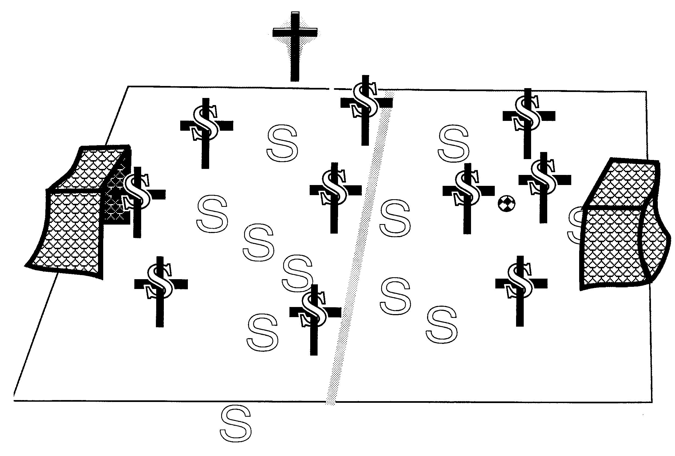

k/dk|e'n] xfdLnfO{ kfkaf6 d'Qm ug'{x'G5
Christ is the coach of the crucified-and-raised-with-Christ team
soccer teams by Kim Graham
our old coach Sin no longer has authority to rule us
मीहरूले पनि पापको कारणले मरेको सम्झ। अनि ख्रीष्ट येशुमा परमेश्वरको निम्ति जीवित भएको ठान। Rom 6:11
नियंत्रणबाट मुक्त हुँदछ।. . . तिमीहरू पापदेखि मुक्त भयौ। . . . तर अब तिमीहरू पापबाट मुक्त छौ। Rom 6:7, 18, 22

Slide 53
Lord, without the death of your Son . . . but I praise you that in Christ . . .
from pqhobbit.files.wordpress.com
“उहाँ एक, जो सिंहासनमा बस्नु भएकोछ, उहाँ अनि भेंडाको पाठाप्रति सम्पूर्ण स्तुति अनि सम्मान अनि गौरव अनि शक्ति
सदा सर्वदा रहून्।” (प्रकाश 5:13)

Slide 54
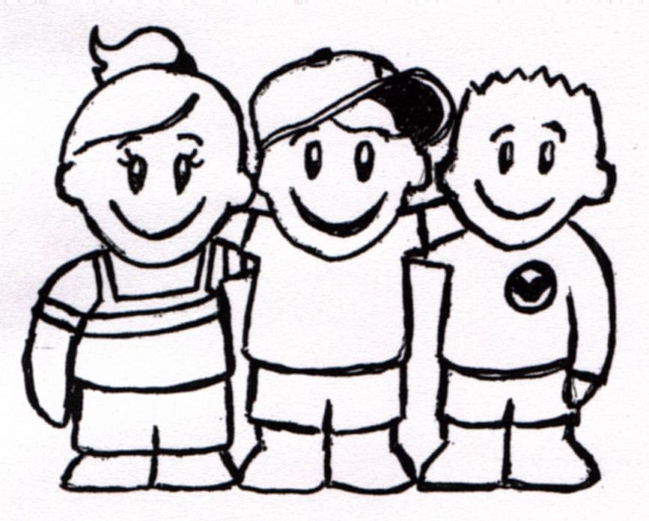
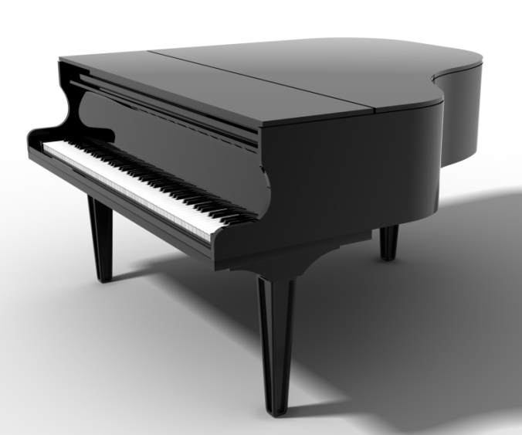
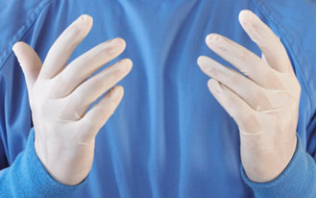
johncrozieris@gmail.com
k/dk|e'n] xfdLnfO{ pxfFsf] wfld{stfsf] dfWod -;fwg_ agfpg'x'G5
Microsoft clip art © 2013
Microsoft Corporation.
instruments for
love and witness
instruments for
worship and prayer
Microsoft clip art © 2013
Microsoft Corporation.
instruments like gloves on his hand
बरू आफू मृत्युबाट जिउदो भएको कारण स्वयंलाई परमेश्वरप्रति समर्पति गर। राम्रो कामको लागि तिम्रा शरीरका अंग परमेश्वरको सेवामा अर्पण गर। Rom 6:13

Slide 55

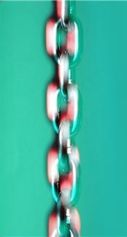
SIN
k/dk|e'n] xfdLnfO{ v|Li6sf] / pxfFsf] k|z:t cg'u|xsf] dftxtdf /fVg'x'G5
Microsoft clip art © 2013
Microsoft Corporation.
Grace
Microsoft clip art © 2013
Microsoft Corporation.
© GospelGifs.com
used with permission
जसले परमेश्वरको पूर्ण अनुग्रह . . . पाप तिम्रो स्वामी हुनेछैन। किन? किनभने तिमी व्यवस्थाको अधीनमा छैनौ। तिमीहरू अब परमेश्वरको अनुग्रहमा छौ। Rom 5:17; 6:14

Slide 56
Lord, if Jesus did not die . . . but I praise you that in Christ . . .
from pqhobbit.files.wordpress.com
तर हामी परमेश्वरलाई धन्यवाद दिंदछौं। उहाँले हामीलाई हाम्रा
प्रभु येशू ख्रीष्टद्वारा विजय दिनु हुन्छ। (!sf]l/GyL 15:57)

Slide 57
k/dk|e'n] v|Li6;Fu ljjfx ug{ xfdLnfO{ Joj:yfaf6 d'Qm ug'{x'G5
L
A
W
JESUS
© GospelGifs.com
used with permission
Crown, dove, Bible
Microsoft clip art © 2013 Microsoft Corporation.
तिम्रा पूराना स्वभावहरू मरिसकेकाछन् र तिमीहरू पनि ख्रीष्टका शरीरद्वारा व्यस्थाबाट मुक्त बन्यौ। अब तिमीहरू कसैको भयौ। तिमीहरू ख्रीष्टको भयौ जो मृत्युबाट जगाइनु भयो। हामी ख्रीष्टका छौं र हामी परमेश्वरको सेवामा हुनसक्छौं। . . . तर हाम्रा पुराना स्वभावहरू मरेर गए अनि हामी व्यवस्थावाट मुक्त गरियौं। यसैले अब हामी परमेश्वरलाई आत्माको नयाँ ढाँचाले सेवा गर्दछौं, . . . हामी परमेश्वरलाई आत्माद्वारा नयाँ ढाँचाले पुज्दछौं। Rom 7:4,6

Slide 58
hLjgsf] cfTdfsf] Joj:yfn] xfdLnfO{ kfk / d[To'sf]
Joj:yfaf6 d'Qm ug'{x'G5
Christ is the coach of the crucified-and-raised-with-Christ team
Dove and Bible Microsoft clip art © 2013
Microsoft Corporation.
soccer teams by Kim Graham
our old coach Sin no longer has authority to rule us
किन म दोषी भनेर मानिन्नँ? किनभने ख्रीष्ट येशूमा, जीवनदाता आत्माको विधान जसले जीवन ल्याँउछ त्यसले मलाई मुक्ती दियो। त्यो विधान जसबाट पाप र मृत्यु आउँछ त्यसबाट पनि मलाई
मुक्ति दियो। Rom 8:2

Slide 59
Lord, if Jesus did not die . . . but I praise you that in Christ . . .
from pqhobbit.files.wordpress.com
तर हामी परमेश्वरलाई धन्यवाद दिंदछौं। उहाँले हामीलाई हाम्रा
प्रभु येशू ख्रीष्टद्वारा विजय दिनु हुन्छ। (!sf]l/GyL 15:57)

Slide 60
म
In summary from Romans 6-8,
to overcome temptation:
Consider, Count 6:11
Don’t let sin reign 6:12
Don’t present 6:13
Present 6:13,16,19,22
Walk 8:4
Set your mind on 8:5
Kill 8:13
Dove and Bible
Microsoft clip art © 2013
Microsoft Corporation.
The four verbs from Romans 6 are commands. The three from
Romans 8 are not written as imperatives, but it is helpful to apply them as commands!

Slide 61
Dove and Bible
Microsoft clip art © 2013
Microsoft Corporation.
In summary from Romans 6-8,
to overcome temptation:
म
त्यस्तै प्रकाले तिमीहरूले पनि पापको कारणले मरेको सम्झ। अनि ख्रीष्ट येशुमा परमेश्वरको निम्ति जीवित भएको ठान। 6:11
यसकारण पापलाई तिमीहरूको पार्थिव जीवन नियंत्रण गर्न नदेऊ। 6:12
तिम्रा शरीरका अंगहरूलाई पार्पकम र दुष्टकर्महरू गर्नलाई अर्पण नगर। 6:13
बरू आफू मृत्युबाट जिउदो भएको कारण स्वयंलाई परमेश्वरप्रति समर्पति गर। राम्रो कामको लागि तिम्रा शरीरका अंग परमेश्वरको सेवामा अर्पण गर। 6:13
जो आफ्नो पापपूर्ण प्रकृति अनुसार बाँच्दैनौं तर आत्मा अनुसार बाँच्छौं। 8:4
जो आत्मा अनुसार जिउँदछन् उनीहरू आत्माको इच्छा अनुसारै बाँच्दछन्। 8:5
तर यदि तिमीहरू कुकर्म गर्नदेखि आफूलाई रोक्न आत्माको शक्ति प्रयोग गर्छौ भने तिमीले सत्य-जीवन पाउने छौ। 8:13

Slide 62
Jesus
Mohammed
Confucius
Can anyone else give us these gifts?
Has anyone else died as God’s once-for-all sacrifice for sin? Is anyone else the infinite
Son of God, our resurrected Messiah and Lord,
who provides in himself all we need in God?
Hindu Gurus
Moses
Buddha

Slide 63
immersed in
the Father, Son and Spirit
Christ our
peace with God
one with Christ
Christ our
Mediator
Open Christ’s gifts
to enjoy him
by faith expressed
in Word-filled praise!
Christ our
freedom from sin
Christ our
eternal life
forgiveness
reign forever with Christ
Christ our righteousness
married to
the Lamb

Slide 64
Joy and satisfaction is in Christ, not beauty, music, sports, cars, booze, romance, sex, money or homes!

Slide 65
Spirit
gifted
glory with Christ
reign
forever
see his face
resurrection
Spirit
fills
sanctified
seated with Christ
Christ
intercedes
in the
Spirit
Christ’s
power
Spirit
anoints
crucified
with Christ
accepted
adopted
Bride of
Christ
Christ’s
body
access
eternal
life
Spirit seals
victory
fullness
kingdom of
Christ
hidden with Christ in God
Christ
in us
raised with Christ
alive
in Christ
every
blessing
immersed
into Christ
peace
New
Covenant
led by
the Spirit
hope
of
glory
set free
from sin
atonement
of Christ
one with
Christ
born of the Spirit
loved
forgiven
reconciled
Christ’s ransom
Christ’s righteousness
Spirit
poured out
saved
When Christ rose,
it’s as if his cross sprouted into a glorious tree of life
with many delicious,
life-giving fruits to joyfully eat by faith.
Come to me and eat.
the blood of Jesus Christ, the Son of God

Slide 66
Spirit
gifted
glory with Christ
reign
forever
see his face
resurrection
Spirit
fills
sanctified
Christ
intercedes
seated with Christ
in the
Spirit
Christ’s
power
Spirit
anoints
crucified
with Christ
accepted
adopted
Bride of
Christ
Christ’s
body
access
eternal
life
Spirit seals
victory
fullness
kingdom of
Christ
Christ
in us
raised with Christ
alive
in Christ
hidden with Christ in God
immersed
into Christ
every
blessing
peace
New
Covenant
led by
the Spirit
hope
of
glory
set free
from sin
atonement
of Christ
one with
Christ
born of the Spirit
loved
forgiven
reconciled
Christ’s ransom
Christ’s righteousness
Spirit
poured out
saved
When Christ rose,
it’s as if his cross became a glorious fountain of pure,
refreshing, life-giving water to joyfully drink
by faith.
Come to me and drink.

Slide 68
immersed in
the Father, Son and Spirit
Christ our
peace with God
one with Christ
Christ our
Mediator
v|Li6df k/d]Zj/sf] cg'u|x
रोमी 8
Christ our
freedom from sin
Christ our
eternal life
forgiveness
reign forever with Christ
Christ our righteousness
married to
the Lamb

Slide 69
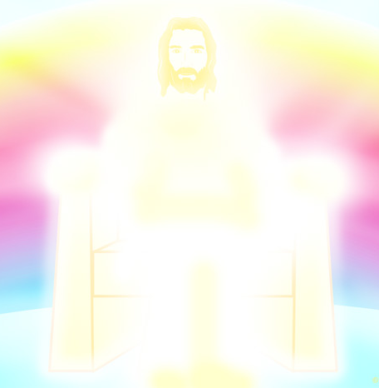
v|Li6 xfdLdf jf; ug'{x'G5 xfdL v|Li6df 5f}+
हाम्रा ख्रीष्ट येशू प्रभुमा अनन्त जीवन हो Rom 6:23
किनभने ख्रीष्ट येशूमा Rom 8:2
तर यदि कसैमा ख्रीष्टको आत्मा छैन भने उ ख्रीष्टसित हुँदैन। . . .
तर यदि तिमीमा ख्रीष्ट हुनुहुन्छ भने,
Rom 8:9-10
Microsoft clip art © 2013
Microsoft Corporation.
© GospelGifs.com used with permission

Slide 70

xfdLnfO{ k/d]Zj/sf] dlGb/ agfP/ kljq cfTdf xfdLleq jf; ug'{x'G5 / xfdL kljq cfTdfdf 5f
तिम्रो लागि, यदि परमेश्वरको आत्मा तिमीमा बस्छ। तिमी आफ्ना
पापपूर्ण स्वभावबाट नियन्त्रित छैनौ, तर आत्माबाट छौ। तर यदि
कसैमा ख्रीष्टको आत्मा छैन भने उ ख्रीष्टसित हुँदैन।
Rom 8:9
तिमीले बुझ्नु पर्छ कि तिम्रो शरीर पवित्र आत्माको मंदिर हो। पवित्र आत्माको मंदिर हो। पवित्र आत्मा तिमीभित्र छ।
1 Cor 6:19
Dove and Bible
Microsoft clip art © 2013
Microsoft Corporation.
Dove and Bible
Microsoft clip art © 2013
Microsoft Corporation.

Slide 71
k/d]Zj/ lktf xfdLdf jf; ug'{x'G5 / xfdL pxfFdf jf; u5f}{+
जुन मण्डली परम पिता परमेश्वपर र प्रभु येशू ख्रीष्टमा छ।
1 Thess 1:1
परमेश्वरले येशूलाई मृत्युबाट बौराउनु भयो। अनि यदि तिमीहरूमा उहाँको आत्माले वास गर्छ भने, उहाँले तिमीहरूको शरीरलाई पनि जीवन-दान दिनुहुनेछ जुन मरणशील छ। उहाँले तिम्रो शरीरमा आत्माद्वारा जीवन-दान दिन हुन्छ जुन आत्मा तिमीहरूमा बस्छ।
Rom 8:11
Abba
Abba
उहाँले तिमीहरुलाई अन्धकारेखि बाहिर उहाँको आश्चर्यमय प्रकाशमा बोलाउनु भयो। 1 Peter 2:9

Slide 72
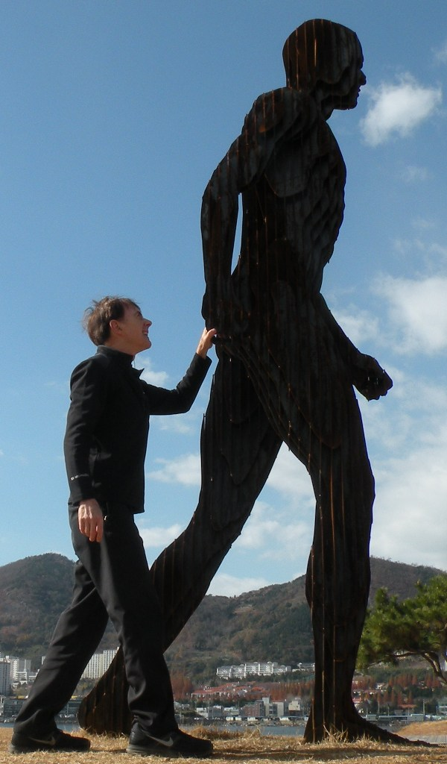

kljq cfTdfn] xfdLnfO{ 8f]¥ofpg'x'G5 / z'4 kfg'{x'G5
परमेश्वरका साँचो छोरा-छोरीहरू भनेका ती नै हुन् जो परमेश्वरकै आत्माद्वारा डोर्याइएका हुन्छन्।
(Rom 8:14)
पवित्र-आत्माद्वारा तिनीहरू पवित्र पारिए।
(Rom 15:16)
Dove and Bible
Microsoft clip art © 2013
Microsoft Corporation.
photo John Crozier

Slide 73
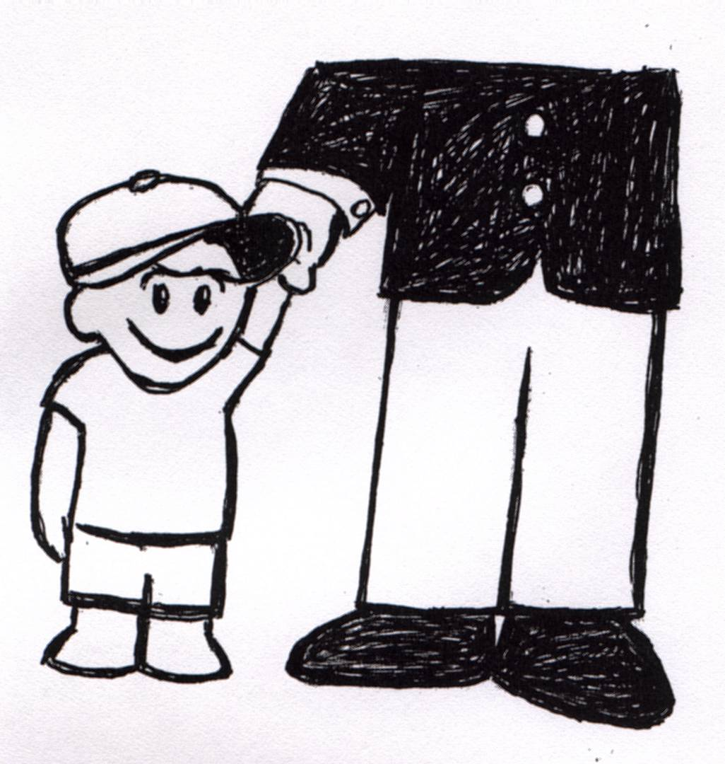
हामीले पाएको आत्माले हामीलाई परमेश्वरका छोरा-छोरी बनाउँछ अनि त्यही आत्मासँगै हामी भन्छौ,
“पिता, प्रिय पिता।”
(Rom 8:15)
k/dk|e'n] pxfFsf] ;Gtfgx?sxfF pxfFsf] k'qsf] cfTdf k7fP/ xfdLnfO{ pxfFsf] 5f]/fx?sf] ?kdf wd{k'q u|x0f ug'{x'G5 .
adopted
by
Abba
Bible and Dove
Microsoft clip art © 2013
Microsoft Corporation.
Phil Crozier
तिमीहरू परमेश्वरका छोरा-छोरीहरू हौ। त्यसैकारण परमेश्वरले आफ्ना पुत्रको आत्मा तिमीहरूको हृदयमा हाली दिनु भयो त्यही आत्मा ले पुकार्छ, “बाबा, पिता।” (Gal 4:6)

Slide 74
k/dk|e'n] xfdLnfO{ k/d]Zj/sf] pQ/flwsf/sf] ?kdf k'Vof}{+nL xs lbg'x'G5 / v|Li6;Fu} ;ËL pQ/flwsf/ lbg'x'G5 .
अनि त्यो आत्मा आफैले हाम्रो आत्मालाई साक्षी दिन्छ कि हामी परमेश्वरका सन्तानहरू हौं। यदी हामी परमेश्वरका सन्ताहरू हौं भने हामीले आशीर्वाद पाउनेछौं जुन परमेश्वरसित आफ्ना मानिहरूका लागि छ। हामीले ती आशीर्वाद परमेश्वरबाट ख्रीष्टसितै पाउनेछौं। Rom 8:16-17

Slide 75
k/dk|e'n] xfdLnfO{ dlxdfsf] cfzf lbg'x'G5
अनि परमेश्वरको महिमा पाउने आशामा हामी आनन्द मनाइरहेछौं।
(Rom 5:2)
अहिले हामी कष्टमा छौं। तर जुन कष्ट अहिले हामीमा छ त्यो भविष्यमा हामीलाई दिइने महिमासँग तुलना गर्दा त्यो केही होइन।
(Rom 8:18)
various copies on internet,
original source unknown

Slide 76
k/dk|e'n] xfdLnfO{ dlxdfsf] cfzf lbg'x'G5
परमेश्वरले बनाउन भएको हरेक कुरा नाश हुनबाट मुक्त बनाइने छ र परमेश्वरका छोरा-छोरीहरूले महिमा र स्वतन्त्रता प्राप्त गर्नेछन्।
(Rom 8:21)
various copies on internet,
original source unknown

Slide 77


मेरो भन्नुको तात्पर्य, हामीलाई उहाँले हाम्रा शरीरहरूबाट कहिले मुक्ति दिनुहुनेछ भनेर र्पखिरहेकाछौं। (Rom 8:23)
various copies on internet,
original source unknown
black-silouettes@vectordiary.com
k/dk|e'n] o]z"nfO{ h:t} k'g?Tyfgsf] z/L/n] xfdLnfO{
dlxldt kfg'{x'G5

Slide 78
प्रभु येशू ख्रीष्ट हाम्रा मुक्तिदाता हुनुहुन्छ। उहाँले हाम्रो दुर्बल शरीर बदली गरेर उहाँको शक्तिले आफ्नै जस्तो महिमाशाली शरीर बनाइदिनु हुनेछ। त्यही शक्तिले उहाँ प्रत्येक चीजलाई आफ्नो अधीनमा ल्याउन योग्य हुनुहुनेछ। (Phil 3:20-21)
various copies on internet,
original source unknown
black-silouettes@vectordiary.com
k/dk|e'n] o]z"nfO{ h:t} k'g?Tyfgsf] z/L/n] xfdLnfO{
dlxldt kfg'{x'G5

Slide 79
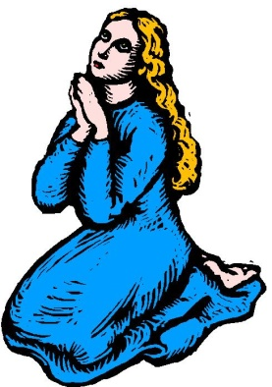

kljq cfTdfn] xfd|f] lglDt k|fy{gf ug'{x'G5, pxfFn] xfdLnfO{ cfTdfdf k|fy{gf ug{ ;xfotf ug'{x'G5
आत्माले नै हामीलाई हाम्रो कमजोरीमा सहायता गर्नुहुन्छ। हामीले कसरी प्रार्थना गर्नु पर्ने हो! जान्दैनौ। तर आत्माले गंभीर भावले परमेश्वरसँग हाम्रो पक्षमा प्रार्थना गरिदिनुहुनेछ जुन शब्दहरूमा वर्णन गर्न सकिँदैन। Rom 8:26
The Lord
Dove, Bible, praying woman
Microsoft clip art © 2013
Microsoft Corporation.
अनि परमेश्वरको वचन समात जुन आत्माको तरवार हो। सँधै पवित्र आत्मामा प्रार्थना गर। सब किसिमका प्रार्थनाहरू सहित प्रार्थना गर। . . . सँधै परमेश्वरका सबै मानिसहरूका लागि प्रार्थना गर।
Eph 6:17-18 (The Spirit helps us use God’s word to pray!)

Slide 80

यो संसार बनाउन भन्दा अघिदेखि नै परमेश्वरले ती मानिसहरूलाई जान्नु हुन्थ्यो।अनि परमेश्वरले तिनीहरू आफ्नै पुत्र जस्तै होउन् भन्ने निर्णय गर्नुभयो। त्यसैकारण येशू धेरै दाज्यू-भाईहरू र दिदी-बहिनीहरूमा जेठो हुनुभयो। Rom 8:29
We will think and act like Jesus, love like Jesus,
hate evil like Jesus, be zealous for God’s glory like Jesus . . .
“Maranatha!” © 1988/2000 by Stephen Gjertson. All rights reserved. Used with permission.
o]z"h:t} x'g k/dk|e'n] xfdLnfO{ dlxldt kfg'{x'G5

Slide 81
हामी जान्दछौ कि जति बेला ख्रीष्ट आउँनु हुन्छ हामी उहाँ जस्तै हुनेछौं किनभने हामी उहाँको वास्तविक रुप देख्नेछौं।
(1John 3:2)
We will think and act like Jesus, love like Jesus,
hate evil like Jesus, be zealous for God’s glory like Jesus . . .
“Maranatha!” © 1988/2000 by Stephen Gjertson. All rights reserved. Used with permission.
o]z"h:t} x'g k/dk|e'n] xfdLnfO{ dlxldt kfg'{x'G5

Slide 82
k/dk|e'n] xfdLnfO{ k|]d ug'{x'G5
Crown, Dove and Bible Microsoft clip art © 2013
Microsoft Corporation.
THE LORD
Abba
© GospelGifs.com
used with permission
Christ died
for us
God gives us his riches of grace in Christ
to enjoy God now
and in eternal glory
यसकारण यस विषयमा हामीले के भन्ने? यदि परमेश्वर हाम्रो निम्ति हुनुहुन्छ भने, हामीलाई कसले पराजय गर्न सक्छ? परमेश्वरले हाम्रो निम्ति जे पनि गर्नुहुनेछ। परमेश्वरले उहाँको आफ्नै पुत्रलाई कष्ट मात्र भोगाउनु भएन तर हाम्रा निम्ति बलि दिनुभयो। तब के परमेश्वरले हामीलाई येशूका साथै हरेक उपहार दिनुहुन्न र? (Rom 8:31-32)

Slide 83
k/dk|e'n] xfdLnfO{ k|]d ug'{x'G5
Crown, Dove and Bible Microsoft clip art © 2013
Microsoft Corporation.
THE LORD
Abba
© GospelGifs.com
used with permission
Christ died
for us
God gives us his riches of grace in Christ
to enjoy God now
and in eternal glory
यद्यपि हामीहरू अझै पापी जीवन जिउँदा-जिउँदै पनि ख्रीष्ट हाम्रो निम्ति मर्नु भयो। यस प्रकारले परमेश्वरले आफ्नो प्रेम हामीलाई देखाउनु भयो। (Rom 5:8)

Slide 84

Dove Bible and crown Microsoft clip art © 2013
Microsoft Corporation.
परमेश्वरले हाम्रो निम्ति जे पनि गर्नुहुनेछ। परमेश्वरले उहाँको आफ्नै पुत्रलाई कष्ट मात्र भोगाउनु भएन तर हाम्रा निम्ति बलि दिनुभयो। तब के परमेश्वरले हामीलाई येशूका साथै हरेक उपहार दिनुहुन्न र?
(Rom 8:32 )
k/dk|e'n] xfdLnfO{ x/]s cflTds cfzlif\n] cflzlift kfg'{x'G5

Slide 85
Dove Bible and crown Microsoft clip art © 2013
Microsoft Corporation.
k/dk|e'n] xfdLnfO{ x/]s cflTds cfzlif\n] cflzlift kfg'{x'G5
उहाँले हामीलाई स्वर्गीय स्थानहरूमा प्रत्येक ख्रीष्टमा रहेको आत्मिक आशिष दिनु भएकोछ। हाम्रा प्रभु येशू ख्रीष्टका पिता परमेश्वरमा प्रशंसा।
Eph 1:3

Slide 86

v|Li6n] dflg; / k/d]Zj/sf] lardf Ps dWo:ystf{sf] ?kdf xfd|f] lglDt dWo:ytf ug'{x'G5
ख्रीष्ट येशू हाम्रा निम्ति मर्नुभयो, तर त्यति मात्र होइन, उहाँ मृत्युबाट जीवित पनि हुनुभयो। अनि उहाँ परमेश्वरको दाहिनेपट्टि हुनुहुन्छ र हाम्रा निम्ति
परमेश्वरलाई बिन्ति
गरिरहनु भएको छ।
Rom 8:34
God
परमेश्वर एकमात्र
हुनुहुन्छ अनि
मानिसहरूको
उहाँकहाँ पुग्ने बाटो
पनि एउटै छ।
त्यो बाटो येशू ख्रीष्ट मार्फत हो, जो एकजना मानिस पनि हुनुहुन्छ।
सबै मानिसहरूको पापहरूको मूल्य चुकाउनु येशूले स्वयंलाई बलिदान गर्नु भयो। 1 Tim 2:5-6
© GospelGifs.com
used with permission

Slide 87
k/dk|e'n] xfdLnfO{ k|]d ug'{x'G5
Crown, Dove and Bible Microsoft clip art © 2013
Microsoft Corporation.
THE LORD
Abba
© GospelGifs.com
used with permission
Christ died
for us
God gives us his riches of grace in Christ
to enjoy God now
and in eternal glory
ख्रीष्टको प्रेमबाट हामीलाई अलग गर्न सक्ने कुनै थोक छ? छैन।
के दुःखले हामीलाई ख्रीष्टको प्रेमबाट अलग गर्नसक्छ? सक्दैन!
(Rom 8:35)

Slide 88

Jesus Christ has niked and gives us nike victory!
Copyright by Nike
ख्रीष्टको प्रेमबाट हामीलाई अलग गर्न सक्ने कुनै थोक छ? छैन। के दुःखले हामीलाई ख्रीष्टको प्रेमबाट अलग गर्नसक्छ? सक्दैन! के कठिनाई वा खेदाइले हामीलाई ख्रीष्टको प्रेमबाट अलग गर्नसक्छ? सक्दैन। के अनिकाल वा नागोंपनले हामीलाई ख्रीष्टको प्रेमबाट अलग गर्नसक्छ? अहँ। के कुनै आपद वा मृत्युले हामीलाई ख्रीष्टको प्रेमबाट अलग गर्न सक्छ? अहँ सक्दैन। . . . तर परमेश्वरको प्रेमको कारणले हामी ती सबै कुराहरूमा पूर्ण विजयी बन्छौं। (we supernike) (Rom 8:35, 37)

Slide 89









k/dk|e'n] xfdLnfO{ ljho pT;jdf 8f]¥ofpg'x'G5
Microsoft clip art © 2013
Microsoft Corporation.
Copyright by Nike
After his victory, our Commander Jesus leads his troops in triumphal procession
तर परमेश्वरलाई धन्यवाद होस् जसले हामीलाई सँधै ख्रीष्टद्वारा विजयतर्फ डोरयाउनु हुन्छ। (2 Cor 2:14)
तर हामी परमेश्वरलाई धन्यवाद दिंदछौं। उहाँले हामीलाई हाम्रा प्रभु येशू ख्रीष्टद्वारा विजय दिनु हुन्छ। (1 Cor 15:57)

Slide 90
For free downloads of a tract on “nike” called “What the word nike means” and a PPT called “Nike in the NT” and a full list of the 34 New Testament uses of “nike” in English and Korean go to www.GraceGodChrist.com

Slide 91
Joy and satisfaction is in Christ, not beauty, music, sports, cars, booze, romance, sex, money or homes!

Slide 92
Dove and Bible
Microsoft clip art © 2013
Microsoft Corporation.
© Yoon Nam Sun
Joy and satisfaction is in Christ!

Slide 93
Jesus
Mohammed
Confucius
Can anyone else give us these gifts?
Has anyone else died as God’s once-for-all sacrifice for sin? Is anyone else the infinite
Son of God, our resurrected Messiah and Lord,
who provides in himself all we need in God?
Hindu Gurus
Moses
Buddha

Slide 94
immersed in
the Father, Son and Spirit
Christ our
peace with God
one with Christ
Christ our
Mediator
Open Christ’s gifts
to enjoy him
by faith expressed
in Word-filled praise!
Christ our
freedom from sin
Christ our
eternal life
forgiveness
reign forever with Christ
Christ our righteousness
married to
the Lamb

Slide 95
s] v|Li6df ePsf] k/d]Zj/sf] cg'u|xsf] wg–bf}ntn] tkfO{+nfO{ wGojfbn] el/k"0f{ agfpF5 / k/d]Zj/nfO{ ;jf]{Rr cfgGbsf] ¿kdf lng] t'NofpF5 <

Slide 96
v|Li6df k/dk|e';Fu Plss[t eP/ pxfFnfO{ pxfFsf] cgGt ;+ult / v|Li6sf] dlxdfdf lrGg'df tkfO{+ slt wgL x'g'x'G5 eGg] s] tkfO{+n] hfGg'x'G5 <

Slide 97
s] tkfO{+ tkfO{+nfO{ cfjZos kg]{ ;a}yf]s l;Q}df lbg'ePsf] xf];\ egL v|Li6sf] qm';df lj>fd ug'{'x'G5 jf v|Li6sf] z'4 cg'u|x glkP/ lxnf] lkP/ cfÇg} andf ;+3if{ ug'{x'G5 <

Slide 99
From the book
“The Grace of God in Christ:
Sixty days of enjoying Jesus Christ and God’s riches of grace in Christ.” by John Crozier free eBook at www.GraceGodChrist.com
John is a Pastor and missionary training Korean missionaries in South Korea.
His Doctor of Ministry is from Trinity Evangelical Divinity School in Deerfield, Illinois (Chicago). Contact John at: johncrozieris@gmail.com

Slide 100
“John’s carefully calibrated study of the believer’s blessings in Christ is superbly done! It breathes Scripture – exalts Christ – is most practical and adaptable.
These truths are much needed in our time. Highly recommended.”
Dr. David Larsen
Trinity Evangelical Divinity School

Slide 101
There are other free PPT’s at www.GraceGodChrist.com
“God’s gifts of grace in Christ” in English and Korean
“Phone Food - The Grace of God in Christ” in English, Korean, and English/Korean together
“Phone Food - The Grace of God in Christ, French”
“Lord, thank you!” in English and Korean
“No One Else” is a version of this series particularly suitable to give to those who have not yet received Christ
“God’s Christmas Gift” in English and Korean
(a Christmas version of “Lord, thank you!”)
“The Grace of God in Christ in Romans, English”
“The Grace of God in Christ in Colossians, English”

Slide 102
PPT © copyright by John Crozier 2017
Available without cost.
For educational purposes.
I have used Google image search to try to find the original source of the graphics from the internet in order to give proper credit.
If you know of the original source of any graphics that say
“various copies on internet, original source unknown,” please contact me at: johncrozieris@gmail.com

